Slide 1
APPEARANCE - ВНЕШНОСТЬ

Slide 2
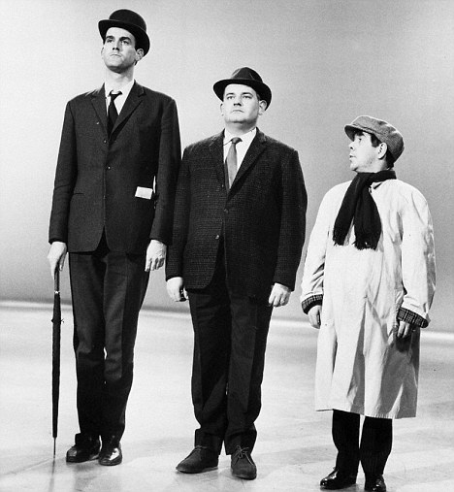
HEIGHT - РОСТ
Tall – высокий
Medium – среднего роста
Short - низкий

Slide 3
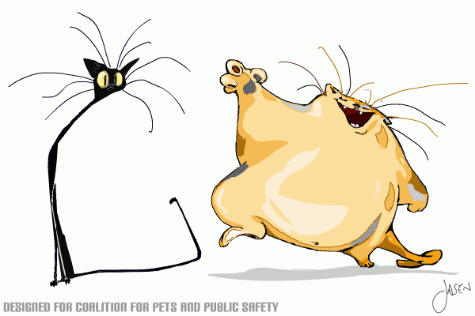
BUILD- телосложение
Well -built – в хорошей форме
Slim – стройный
Thin – худощавый
Plump – пухлый
Fat - полный

Slide 4
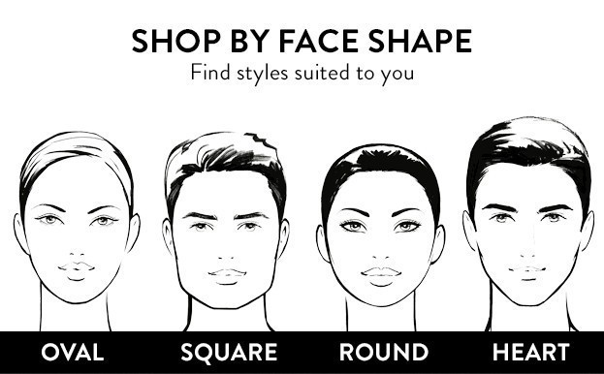
FACE - лицо
Round – круглое
Oval – овальное
Square – квадратное
Tanned – загорелое
Pale – бледное

Slide 5
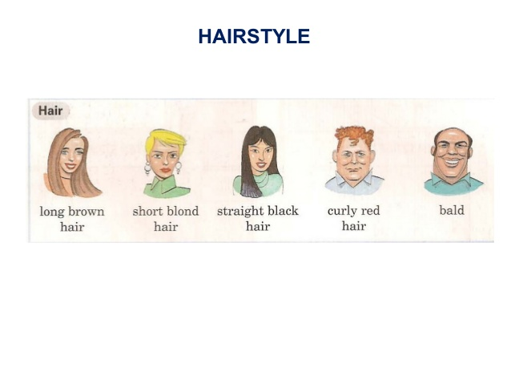
HAIR - волосы
Straight – прямые
Curly – кудрявые
Wavy – волнистые
Long/Short
Bald – Без волос

Slide 6

EYES- Глаза
Large – Большие
Bright- яркие
Narrow – узкие
Small - маленькие

Slide 7
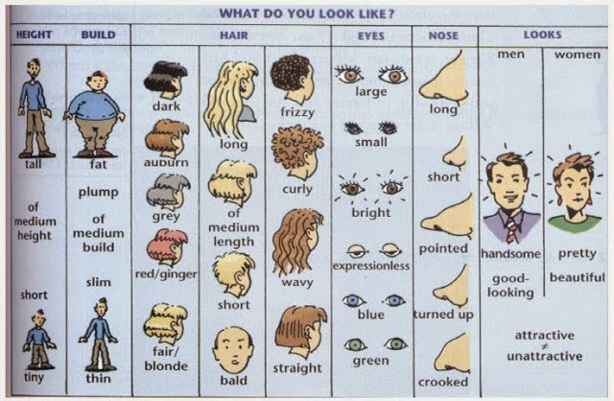

Slide 8
